Slide 1
BLUEING THE BLACK SEA − ПРОГРАММА ПО ПРЕДОТВРАЩЕНИЮ И СОКРАЩЕНИЮ ЗАГРЯЗНЕНИЯ В БАССЕЙНЕ ЧЕРНОГО МОРЯ
РЕГИОНАЛЬНАЯ ИНИЦИАТИВА ПО БОРЬБЕ С ЗАГРЯЗНЕНИЕМ МОРСКОЙ СРЕДЫ И ИЗМЕНЕНИЕМ КЛИМАТА
в поддержку
Совместной морской повестки дня для Чёрного моря

Slide 2
И изменение климата только ухудшает ситуацию
Введение
Совместная морская повестка дня (CMA),
Повестка дня стратегических исследований и инноваций (SRIA) и программа
Blueing the Black Sea (BBSEA)

Slide 3
И изменение климата только ухудшает ситуацию
Введение
Совместная морская повестка (CMA) и
Повестка дня стратегических исследований и инноваций (SRIA)

Slide 4
И изменение климата только ухудшает ситуацию
Введение
2. Программа Blueing the Black Sea (BBSEA)

Slide 5
Что мы подразумеваем под термином «blueing» (досл. «окрашивание в синий цвет»)?
«Окрашивание в синий цвет» участков морей достигается благодаря повышению устойчивости деятельности человека в гидросфере, включая судоходство, работу портов, туризм, морские ветрогенераторы и установки опреснения воды.
«Blueing» − это эквивалент термина «greening» (досл. «окрашивание в зеленый цвет»), применяемый к морской среде. Обе концепции подразумевают улучшение экологической ситуации.
Спутник Aqua (NASA)
Notes:
The name of the program actually emerged from the team – and the word “blueing” came as the most natural and appropriate description of what we are aiming to achieve with this program – bring back the beautiful dark blue colors of Black sea – as the blue has been washed out by different nuances from different sources of pollution in the past over 20 years.
The turquoise color on this picture comes from phytoplankton called coccolithophores that reflect the sun with their reflective plates. They can proliferate thanks to the nutrients and cold water from the Danube and the Dnieper,
As you can see also from this picture, Black Sea is a unique semi-enclosed sea and the pollution cannot that easily be washed away in the world’s oceans. It
Is also a sea that is shared between 6 countries and impacts on their livelihoods– that is why these countries are keen to address the issues which hinder their blue economies’ development.
The World Bank defines Blue Economy as “sustainable and integrated economic development in healthy oceans”.
So it is explicit that in order to think about economic development, we need healthy oceans.
For example, tourism, shipping, fisheries – all key economic activities for this region, can be sustainable only if we ensure that investments and activities in these sectors do not deplete the natural capital on which they depend.
So in this sense, “Blueing” is the equivalent of greening applied to the marine environment. - It does not refer to the proliferation of phytoplankton as shown on this NASA satellite photo..

Slide 6
Программа BBSEA: ОСНОВНЫЕ элементы
Начинаем с проблемы загрязнения
Региональный проект BBSEA
Региональный отчет о предотвращении загрязнения (Regional Pollution Prevention Report, PROBLUE)
Проекты отдельных стран под руководством ВБ (главным образом МБРР)
Главные цели:
Политическая поддержка стран в целях обеспечения эффективного функционирования «синей экономики»
Борьба с загрязнением морской среды
Расширение потенциала государства в области комплексного управления прибрежными зонами
Notes:
with initial focuses on :
Policy support on Blue governance to countries to attract unlock opportunities to the BE and attract more investment, including from the private sector and to facilitate access to markets
Tackling Marine pollution and Marine Litter, nutrient pollution, wastewater treatment
Enhancing governments’ capacity for integrated coastal zone management, fish farming& value chains.

Slide 7
Программа BBSEA:
Перечень актуальных проектов с отображением их статуса
Проект повышения конкурентоспособности сельского хозяйства Республики Молдова (P118518) Реализуется до 2024 г.
Проект в области водной безопасности и санитарии в Республике Молдова (P173076) В процессе подготовки
Региональная программы BBSEA, включая национальные мероприятия
Украина. Анализ воздействия на климат, оценка возможностей и приоритетов (P171986, доклад) Реализуется
Херсонский морской торговый порт (IFC) Реализуется
Региональная программы BBSEA, включая национальные мероприятия
Синяя экономика. Краснодарский край, Россия
(P171509, доклад)
Завершено
Региональные программы BBSEA
Проект по борьбе с загрязнением биогенными веществами в Румынии (P093775, инвестиции)
Реализуется до 2022 г.
Региональные программы BBSEA
План действий по климатической адаптации в прибрежных районах Грузии (P165927, доклад) Завершено
Региональная программы BBSEA, включая национальные мероприятия
Синяя экономика Болгарии (P171701, доклад) Завершено
Платные консультационные услуги по управлению бассейнами рек в Болгарии и рисками наводнений (P167719, доклад) Реализуется
Региональные программы BBSEA
Проект по комплексному управлению ландшафтами в Турции (P172562, инвестиции)
В процессе подготовки
Региональная программы BBSEA, включая национальные мероприятия
Работа выполняется на
межсекторальной основе
Notes:
The World Bank is starting a new program for the Black Sea supporting all the 6 countries of the Black Sea (Turkey, Georgia, Russia, Ukraine, Bulgaria, Romania ) plus Moldova. We used to be engaged in the 90’ with some individual sectoral project, but now there is a need for a new integrated approach.

Slide 8
Результаты консультаций
Результаты легли в основу программы BBSEA
Консультации проходили с февраля 2021 года в Болгарии, Грузии, Молдове, Румынии, Турции и Украине
Приоритетная задача в области борьбы с загрязнением:
Биогенные вещества
Приоритетные мероприятия:
Совершенствование правовых инструментов и инструментов политики, а также обеспечение их внедрения
Стандарты и руководящие принципы ведения устойчивого бизнеса для частного сектора
Повышение осведомленности
Инвестиции
Notes:
with initial focuses on :
Policy support on Blue governance to countries to attract unlock opportunities to the BE and attract more investment, including from the private sector and to facilitate access to markets
Tackling Marine pollution and Marine Litter, nutrient pollution, wastewater treatment
Enhancing governments’ capacity for integrated coastal zone management, fish farming& value chains.

Slide 9
И изменение климата только ухудшает ситуацию
Рабочая встреча 1
Расширение знаний о загрязнении Черного моря
1. Мониторинг загрязнения в России

Slide 10
И изменение климата только ухудшает ситуацию
Рабочая встреча 1
Расширение знаний о загрязнении Черного моря
2. Как переломить ситуацию с загрязнением
Региональные проекты по оценке PROBLUE

Slide 11
.
Оценка источников загрязнения
в Черном море
dsfSDf
Как переломить ситуацию с загрязнением
Страны-участницы Турция, Грузия, Украина и Молдова
Основные результаты:
Серия семинаров по вопросам анализа загрязнения морской среды в отдельных странах
Правовой и институциональный анализ в отдельных странах
Единая общая оценка загрязнения Черного моря
Цель инициативы Blueing the Black Sea ASA:
Расширить знания об источниках загрязнения на национальном и региональном уровнях
Предотвратить попадание основных загрязнителей морской среды в Черное море и минимизировать их негативное воздействие
Оптимизировать взаимодействие на региональном уровне.
Notes:
Not only Circular Economy.
Brown agenda is also integrated in our Blue and Green Program.

Slide 12
Оценка загрязнения Черного моря:
Введение
Основные сведения о Черном море
Вклад Черного моря в экономику, природный капитал
Загрязнение: ситуация на местном и региональном уровнях
Региональное сотрудничество − SRIA и CMA
Обеспечение согласованности с будущим «Зеленым пактом для Европы» (EGD)
Концепция синей экономики и ее роль в восстановлении после пандемии COVID-19
Методология
Область анализа: загрязнение
С опорой на существующие инициативы (действия партнеров по развитию и т. д.)
Сбор данных (с опорой на существующие мероприятия ЕКА)
Анализ на национальном и региональном уровнях
Консультации, взаимодействие
Источники загрязнения
Наземные (например, сельское хозяйство, сточные воды, включая промышленные, порты и т. д.)
Дифференцированный анализ загрязнения морской среды
Основные категории загрязнений, выделенные в каждой стране
Составление карты «горячих точек»
5. Сценарии для повседневной деятельности
Сектора экономики и социальные аспекты, на которые влияет загрязнение (например, здравоохранение, рыболовство, туризм, промышленность, биоразнообразие и т. д.)
Сценарии на национальном уровне
Сценарии на региональном уровне, включая сотрудничество
6. Выгоды от решения проблем с загрязнением Черного моря
Увеличение социально-экономического потенциала
Расширение роли частного сектора
Сценарии на региональном уровне, включая сотрудничество
Анализ дополнительных выгод от реализации инициатив на региональном и национальном уровнях (компромиссы и беспроигрышные решения)
7. Загрязнение морской среды. Анализ институциональных, правовых, стратегических пробелов, оценка соответствия нормативным требованиям
Анализ пробелов на институциональном уровне
Анализ пробелов в законодательстве
Анализ пробелов в стратегиях
8. Рекомендации
Стратегии / правовые аспекты / институциональный уровень
Финансовые и инновационные инструменты
Знания
Применимые технологии

Slide 13
Анализ правовых и институциональных аспектов
Цели:
Выявление стратегических, правовых и институциональных пробелов по результатам анализа международных, региональных и национальных законов и стандартов.
Определение рекомендуемых подходов на международном/отраслевом уровне.
Устранение фрагментированности законодательства, пробелов и дублирующих друг друга требований.
Решение проблем с реализацией и правоприменением.
Основные направления (биогенные вещества, нефтяное/химическое загрязнение):
Общие вопросы защиты морской среды Черного моря:
Международное морское экологическое право
Региональное морское экологическое право
Международное экологическое право
Применимое экологическое право ЕС
Национальное экологическое право
II. Загрязнение морской среды из наземных источников
Международное морское экологическое право
Региональное морское экологическое право
Международное право в отношении водотоков
Применимое экологическое право ЕС
Национальное экологическое право
III. Внедрение и обеспечение соблюдения соответствующих правовых норм
Международное морское экологическое право
Международное экологическое право
Региональное морское экологическое право
Применимое экологическое право ЕС
Национальное экологическое право

Slide 14
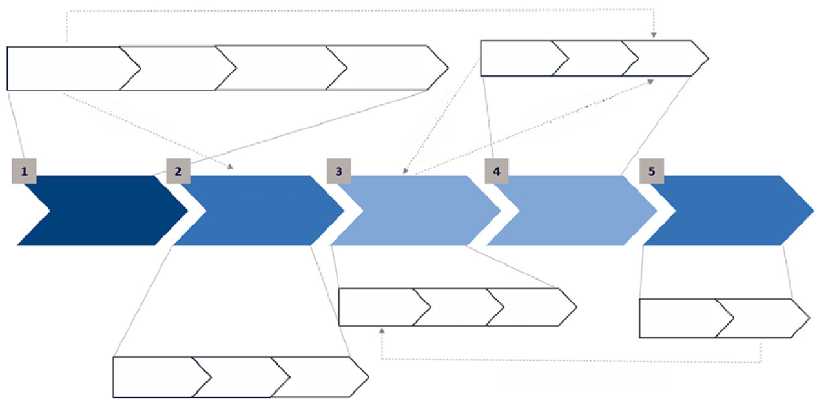
Сценарии для повседневной деятельности
Результаты интервью подтверждают описание сценариев
Используемые материалы:
1) Обзор литературы.
2) Интервью с экспертами.
Прогнозы
и опросник
Вводный
семинар для уточнения
прогнозов
Метод исследования Delphi. Пробный
опросник
Описательный анализ результатов
Кластерный
анализ
Описание
сценариев
Опрошенные эксперты
Также выполняется между
Комментарии участников дискуссии
также приглашены
раундами 1 и 2
способствуют описанию сценариев
Подготовка прогнозов
Отбор участников дискуссии
Проведение исследования методом Delphi
Разработка сценариев
Результаты
Проведение первого раунда
Промежуточный анализ
Проведение второго раунда
Анализ экологических последствий
Распространение
основных выводов
Предварительное определение критериев отбора
Определение экспертов
Взаимодействие с экспертами
Взаимодействие с участниками дискуссии и распространение результатов
Notes:
These are sone of the main ProBlue report objectives
Consolidating the ground for regional cooperation – supporting regional stakeholders in strengthening he dialogue on pollution in the BS, aiming to incolve all contres and fill some knowledge gaps, but also revealing opportunities for investment addressing pollution
The team plans to apply differentiated appracoh at national and regional level – starting from national diagoncstics and going deeper in available knowledge nad forumating some common regional challenges and identifying solutions at both levels
The project is also planned to stimulate social cohesion and citizen engagement and we are using some c

Slide 15
Статус подготовки доклада BBSEA
Проекты национальных докладов – сентябрь
Анализ загрязнения на национальном уровне
Анализ правовых, стратегических и институциональных аспектов на национальном уровне
Внутренний контроль качества – ноябрь
Обсуждение национальных докладов с соответствующими странами Черноморского побережья − ноябрь
Итоговые версии национальных докладов − декабрь
Обсуждение с Комиссией по защите Черного моря от загрязнения и ОЧЭС – март 2022 г.
Проект регионального доклада – апрель 2022 г.
Региональные и национальные консультации, семинар − май 2022 г.
Итоговая версия регионального доклада – сентябрь 2022 г.

Slide 16
Опрос для рабочей встречи 1 с использованием инструмента Metimeter
Poll Survey for Working Session 1 on Metimeter

Slide 17
И изменение климата только ухудшает ситуацию
Рабочая встреча 2
Разработка мер борьбы с загрязнением в Черном море
1.

Slide 18
И изменение климата только ухудшает ситуацию
Рабочая встреча 2
Разработка мер борьбы с загрязнением в Черном море
2. Подготовительный этап регионального проекта BBSEA
«Укрепление государственно-частного партнерства и привлечение инновационного финансирования»

Slide 19
И изменение климата только ухудшает ситуацию
ДЛЯ ЧЕРНОГО МОРЯ
Региональный проект BBSEA: основные сведения
Инструмент: Финансирование в рамках инвестиционного проекта
Финансирование: 6,6 млн долларов США в рамках Международной гидрологической программы Глобального экологического фонда
Выполнение: Постоянный международный секретариат Организации черноморского экономического сотрудничества
Долгосрочная цель: Улучшение состояния окружающей среды Черного моря, расширение социально-экономических выгод для населения
Сроки: 1 квартал 2022 года – 3 квартал 2025 года.

Slide 20
Региональный проект BBSEA: Ориентировочные мероприятия
Мероприятия на региональном уровне (в первую очередь)
Стандарты и руководящие принципы устойчивого ведения бизнеса в ключевых секторах (сельское хозяйство, аквакультура, туризм, судоходство и управление водными ресурсами)
Наращивание потенциала в банковской сфере для использования «зеленого» финансирования и инноваций
Обмен передовым мировым опытом и ознакомительные поездки
Повышение осведомленности по вопросам загрязнения Черного моря

Slide 21
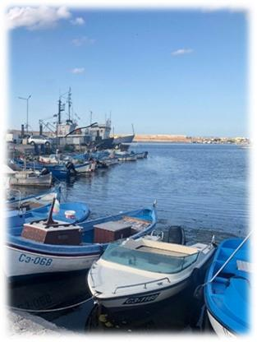
Ход подготовки проекта
Грант на подготовку проекта получен от ОЧЭС в феврале 2021 года
Виртуальные консультации с февраля 2021 года
Политическое одобрение на уровне Совета ЧЭС (июнь 2021 г.)
Оценка проекта (ноябрь 2021 г.)
Утверждение Советом директоров Всемирного банка (декабрь 2021 г.)
Начало реализации (начало 2022 года)

Slide 22
Опрос для рабочей встречи 2 с использованием инструмента Metimeter
Poll Survey for Working Session 2 on Metimeter

